Slide 1
Стихи о животных
Автор:
Воспитатель
МАДОУ ЦРР д/с № 14
Пономаренко Т.С.

Slide 2
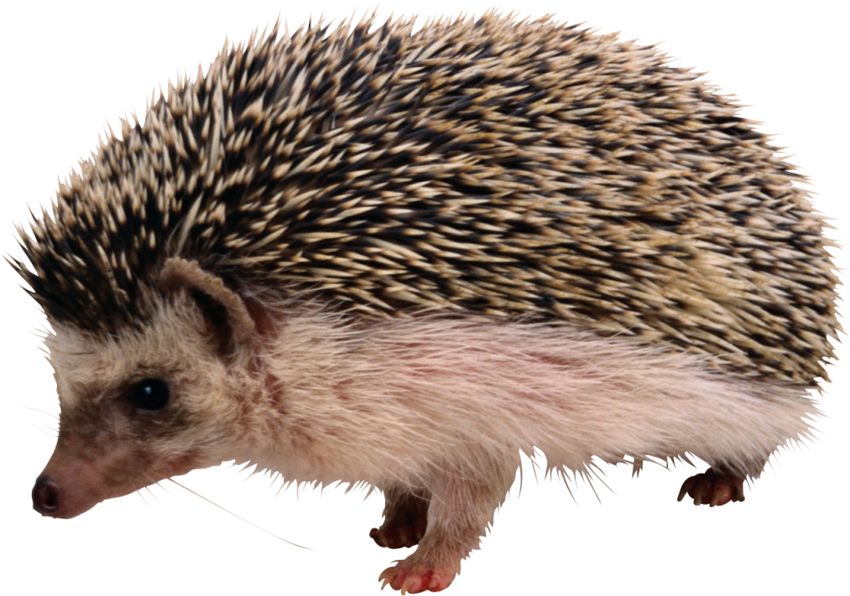
Ёжик
Ёжик по лесу бежит. Дождь прошёл - он весь дрожит: Нет тёплой шубы у него. Он любит спать клубочком, Накроется листочком - Не видит ничего. Одежда у него из иголок, А носик с животиком голый.

Slide 3
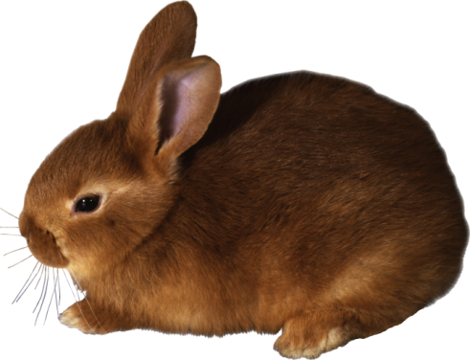
Заяц
Тяжело живётся зайке: И в лесу и на лужайке, На снегу и на ветру Негде спрятаться ему. Всех на свете он боится, Даже спать он не ложится. Чуть подремлет, и опять Ему надо убегать.

Slide 4
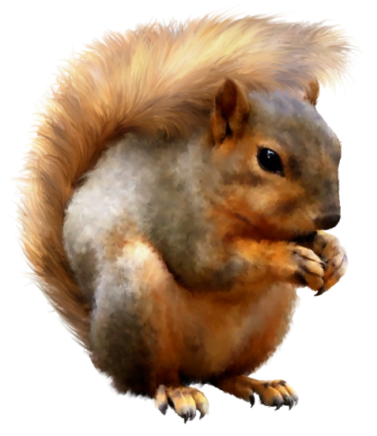
Белка
У белки ушки на макушке, Как кисточки художницы. Хвост пушистый, серебристый, Как шарфик стройной модницы. У белки дом с одним окном, Уютно и тепло ей в нём. К зиме продукты запасёт И ждёт, когда весна придёт.

Slide 5
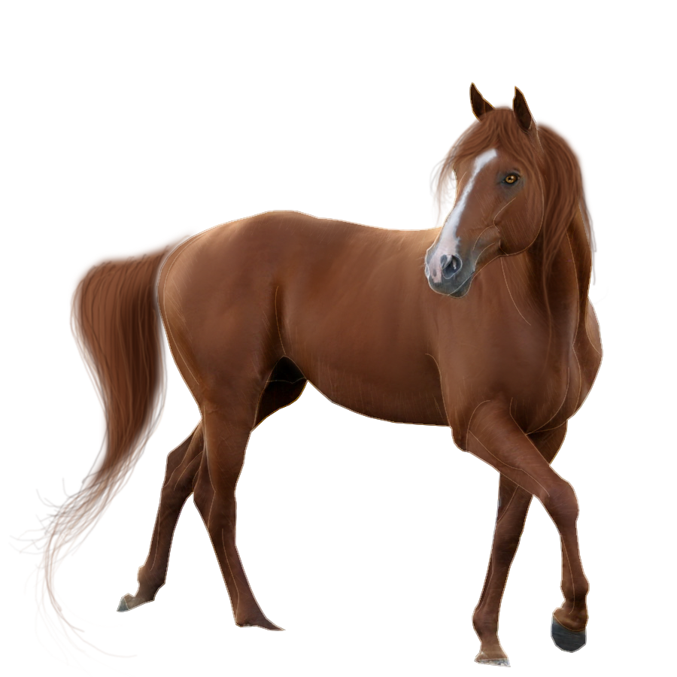
Лошадь
Могу работать целый день, И делать это мне не лень. Могу возить я грузы: Яблоки, арбузы, Бананы, апельсины, Ящики, корзины... Могу и в цирке показать Своё умение скакать

